Slide 1
FAKULTAS TEKNOLOGI INFORMASI
REKAYASA DATA
[ KP341 / 3 SKS ]

Slide 2
DETEKSI PENCILAN (OUTLIERS DETECTION)
Pertemuan 9

Slide 3
Tujuan Pembelajaran
Mahasiswa mampu memahami apa itu pencilan (outlier)
Mahasiswa mampu memahami berbagai Teknik untuk mengidentifikasi keberadaan pencilan (outlier) dalam data
Mahasiswa mampu menghilangkan outlier dari data menggunakan Teknik tertentu

Slide 4
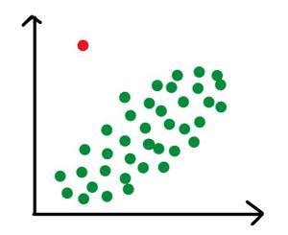
Apa itu Pencilan (Outliers)?
Outlier atau pencilan adalah nilai yang sangat berbeda atau jauh dari mayoritas nilai dalam kumpulan data.
Outlier bisa muncul karena kesalahan pengukuran, peristiwa langka, atau variasi alami dalam data.
Outlier bisa menjadi masalah dalam analisis data karena mereka bisa mempengaruhi hasil secara tidak proporsional jika tidak ditangani dengan benar.

Slide 5
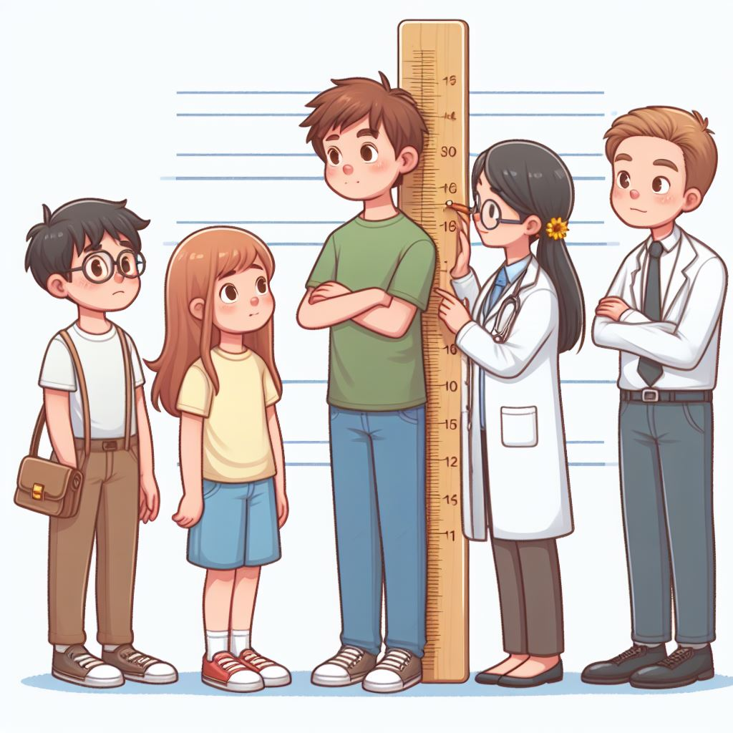
Apa itu Pencilan (Outlier)? – Contoh
Bayangkan jika kamu mengukur tinggi badan orang dalam sebuah kelas. Mayoritas siswa mungkin memiliki tinggi antara 150 cm dan 180 cm, tetapi mungkin ada satu siswa yang tingginya 210 cm. Siswa ini adalah contoh dari outlier karena tinggi badannya jauh lebih tinggi dari siswa lainnya.

Slide 6
Jenis Outlier: True Outliers
True outliers. Outlier pada sekumpulan data yang terjadi secara alamiah, karena memang benar-benar terjadi.
Contoh: Anda mengukur waktu lari 100 meter untuk sampel representatif dari 560 mahasiswa. Data Anda terdistribusi secara normal dengan beberapa outlier di kedua ujung. Sebagian besar nilai terpusat di sekitar tengah, seperti yang diharapkan. Tetapi nilai-nilai ekstrim ini juga mewakili variasi alami karena variabel seperti waktu lari dipengaruhi oleh banyak faktor lain.

Slide 7
Jenis Outlier: Other Outliers
Outlier yang tidak mewakili nilai yang sesungguhnya dapat berasal dari banyak sumber yang mungkin terjadi karena:
Kesalahan pengukuran
Kesalahan entri atau pemrosesan data
Sampel yang tidak mewakili
Contoh 1: Anda mengulangi pengukuran waktu lari Anda untuk sampel baru. Untuk salah satu peserta, Anda secara tidak sengaja mulai timer di tengah jalan saat mereka berlari. Anda mencatat waktu ini sebagai waktu lari mereka.
Contoh 2: Anda menghitung rata-rata waktu lari untuk semua peserta menggunakan data Anda. Rata-ratanya jauh lebih rendah ketika Anda menyertakan outlier dibandingkan ketika Anda mengabaikannya. Deviasi standarnya juga meningkat ketika Anda menyertakan outlier, sehingga kekuatan statistik Anda juga lebih rendah

Slide 8
Bagaimana mendeteksi pencilan (outlier)?
Interquartile range (IQR)
Sebuah pendekatan umum yang menganalisis titik-titik yang berada dalam rentang yang ditentukan oleh kuartil, yang merupakan empat bagian yang dibagi secara sama dari data. Metode skor IQR adalah cara populer untuk menemukan outlier dengan membagi kumpulan data menjadi kuartil dan mengurutkan data secara berurutan.
Sort data
Mengurutkan data secara naik atau turun dapat membantu mengidentifikasi titik-titik data yang tidak biasa, seperti nilai yang sangat tinggi atau rendah.
Boxplot
Representasi visual dari kelompok data numerik melalui kuartil mereka. Diagram kotak adalah salah satu visualisasi yang paling banyak digunakan untuk mendeteksi outlier dalam sebuah kumpulan data.

Slide 9
Bagaimana mendeteksi pencilan (outlier)?
Visualization
Memvisualisasikan data menggunakan histogram atau diagram pencar dapat membantu mendeteksi outlier, yang sering muncul sebagai titik-titik yang sangat berbeda dari data lainnya.
Statistical methods
Metode statistik seperti Z-score dan metode Z-score yang dimodifikasi umum digunakan untuk mengidentifikasi outlier.
Machine learning methods
Metode pembelajaran mesin seperti Local Outlier Factor (LOF) dan SVM satu kelas efektif dalam mengidentifikasi outlier dalam dataset berdimensi tinggi.

Slide 10
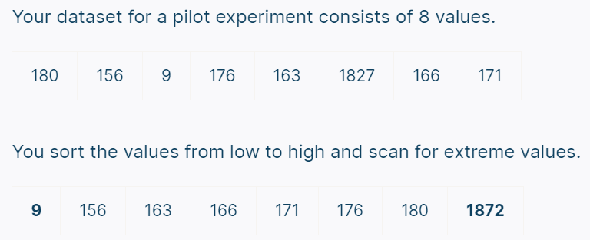
Deteksi Outlier: Sorting (Pengurutan)
Cara sederhana mendeteksi outlier adalah dengan mengurutkan data.
Contoh

Slide 11
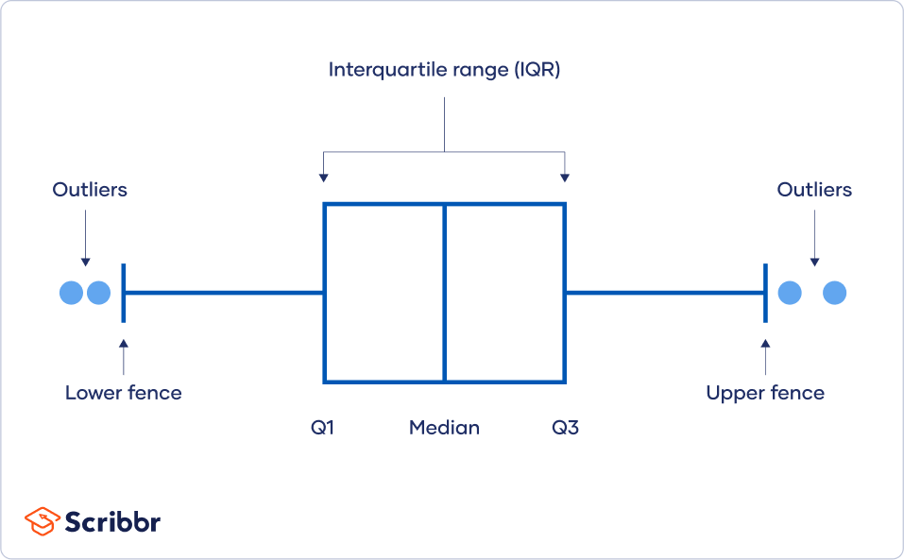
Deteksi Outlier: Interquartile Range (IQR)
Metode Interquartile Range (IQR) adalah salah satu pendekatan umum untuk mendeteksi outlier dalam sebuah kumpulan data. Ini melibatkan penggunaan kuartil untuk mengidentifikasi batas atas dan batas bawah dari jarak antara kuartil pertama (Q1) dan kuartil ketiga (Q3)

Slide 12
Deteksi Outlier: Interquartile Range (IQR) – Langkah
Urutkan data
Hitung Q1 dan Q3: hitung nilai dari kuartil pertama (Q1) dan kuartil ketiga (Q3) dari kumpulan data.
Hitung IQR: Selanjutnya, hitung nilai dari IQR dengan persamaan: 𝐼𝑄𝑅=𝑄3−𝑄1.
Tentukan Batas Atas dan Bawah: Hitung batas atas dan batas bawah dengan menggunakan rumus:
Batas Bawah: 𝑄1−1.5×𝐼𝑄𝑅
Batas Atas: 𝑄3+1.5×𝐼𝑄𝑅
Identifikasi Outlier: Semua nilai yang berada di luar rentang antara batas bawah dan batas atas dianggap sebagai outlier.

Slide 13

Deteksi Outlier: Interquartile Range (IQR) – Contoh
Data asli
Data terurut
Identifikasi Q1 dan Q3

Slide 14
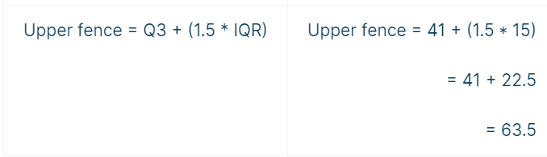
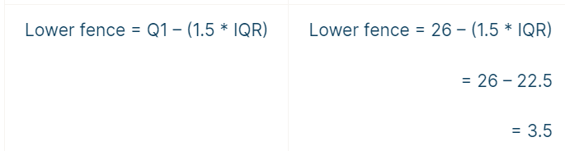
Deteksi Outlier: Interquartile Range (IQR) – Contoh
Hitung IQR
IQR = Q3-Q1 = 41-26 = 15
Hitung Batas Atas dan Batas Bawah

Slide 15
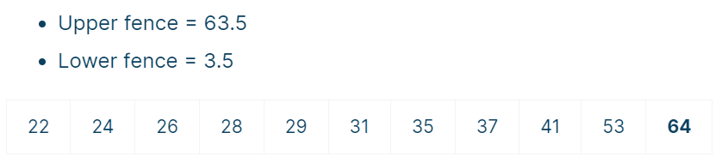
Deteksi Outlier: Interquartile Range (IQR) – Contoh
Semua data yang berada di luar batas bawah dan batas atas adalah outlier

Slide 16
Deteksi Outlier: Interquartile Range (IQR) – Latihan
Lakukan identifikasi outlier dari sekumpulan data berikut ini menggunakan IQR.
Misalkan kita memiliki data berikut untuk skor ujian matematika siswa dalam kelas:
150, 70, 82, 92, 90, 85, 78, 65, 75, 95, 100, 72, 80

Slide 17
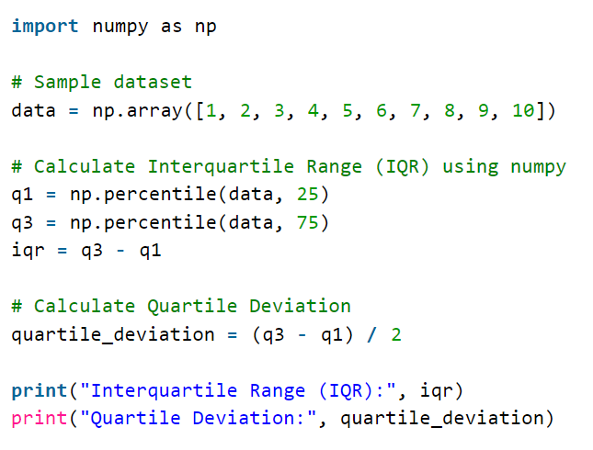
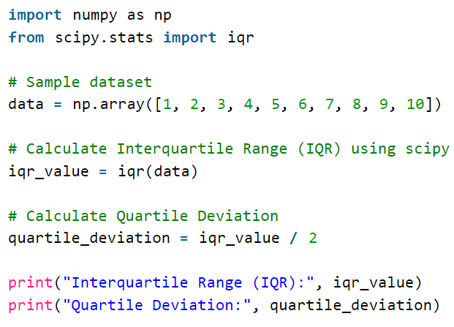
Deteksi Outlier: Interquartile Range (IQR) – Python

Slide 18
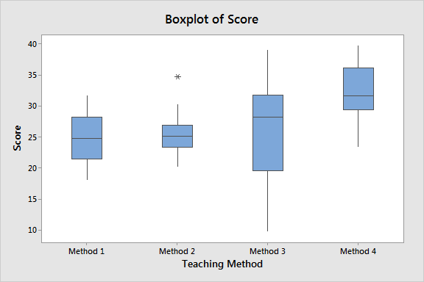
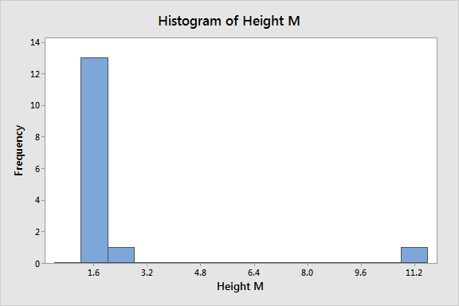
Deteksi Outlier: BoxPlot dan Visualisasi Data

Slide 19
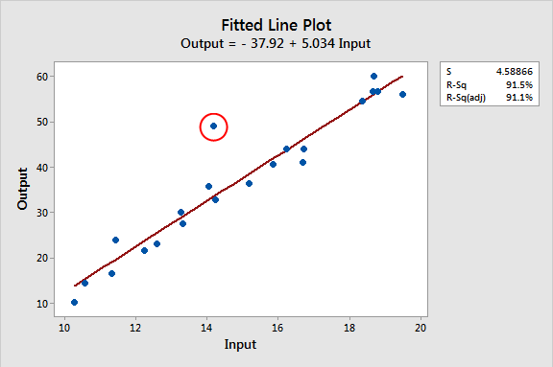
Deteksi Outlier: Regresi Linear

Slide 20
Referensi
Jiawei Han and Micheline Kamber, Data Mining: Concepts and Techniques Third Edition, Elsevier, 2012
Daniel T. Larose, Discovering Knowledge in Data: an Introduction to Data Mining, John Wiley & Sons, 2005
https://statisticsbyjim.com/basics/outliers/
https://www.analyticsvidhya.com/blog/2021/05/feature-engineering-how-to-detect-and-remove-outliers-with-python-code/
https://www.scribbr.com/statistics/outliers/

Slide 21


Kesimpulan
TERIMA KASIH

